Slide 1
Аудитор Счетной палаты
Российской Федерации
С.Ю.Орлова
НАПРАВЛЕНИЕ ДЕЯТЕЛЬНОСТИ СЧЕТНОЙ ПАЛАТЫ
ПО ЭКСПЕРТНО-АНАЛИТИЧЕСКОЙ И КОНТРОЛЬНОЙ ДЕЯТЕЛЬНОСТИ В ОБЛАСТИ РАСХОДОВ ФЕДЕРАЛЬНОГО БЮДЖЕТА НА ФИЗИЧЕСКУЮ КУЛЬТУРУ, СПОРТ, СОЦИАЛЬНУЮ ПОЛИТИКУ, СРЕДСТВ ПЕНСИОННОГО ФОНДА РОССИЙСКОЙ ФЕДЕРАЦИИ, ФОНДА СОЦИАЛЬНОГО СТРАХОВАНИЯ РОССИЙСКОЙ ФЕДЕРАЦИИ

Slide 2

ДОЛЯ НАСЕЛЕНИЯ С ДОХОДАМИ НИЖЕ ПРОЖИТОЧНОГО МИНИМУМА

Slide 3
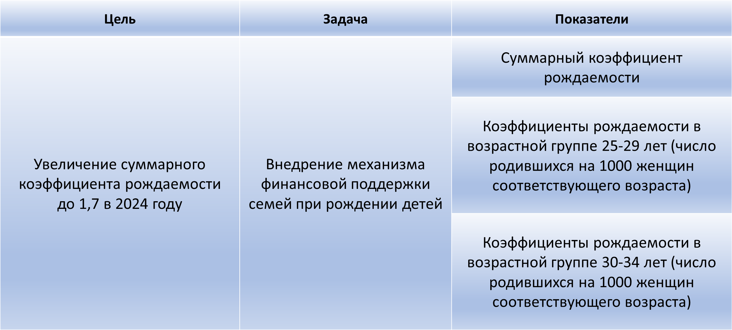
ФЕДЕРАЛЬНЫЙ ПРОЕКТ
«ФИНАНСОВАЯ ПОДДЕРЖКА СЕМЕЙ ПРИ РОЖДЕНИИ ДЕТЕЙ»

Slide 4
МЕРЫ ПОДДЕРЖКИ СЕМЕЙ С ДЕТЬМИ, ОПРЕДЕЛЕННЫЕ В ПОСЛАНИИ ПРЕЗИДЕНТА РОССИЙСКОЙ ФЕДЕРАЦИИ 20 ФЕВРАЛЯ 2019 ГОДА
увеличение размера среднедушевого дохода семьи для получения ежемесячной выплаты в связи с рождением (усыновлением) первого или второго ребенка с 1,5 до 2-х кратной величины прожиточного минимума трудоспособного населения, установленного в субъекте Российской Федерации
увеличение размера ежемесячной выплаты неработающим трудоспособным лицам, осуществляющим уход за ребенком-инвалидом в возрасте до 18 лет или инвалидом с детства I группы с 5,5 до 10 тыс. рублей
увеличение федеральной льготы по налогу на недвижимое имущество для многодетных семей: дополнительно освобождаются от налога по 5 м² в квартире и по 7 м² в доме на каждого ребёнка, а также
6 соток земельного участка
установление льготной ставки (6 %) по ипотечному кредиту для семей с двумя и более детьми на весь период кредита (сейчас – первые 3 или 5 лет)
выплата за счет средств федерального бюджета 450 тыс. рублей для «погашения» ипотечного кредита на покупку готового жилья, а также строительство дома семьям, в которых родился третий или последующий ребенок

Slide 5


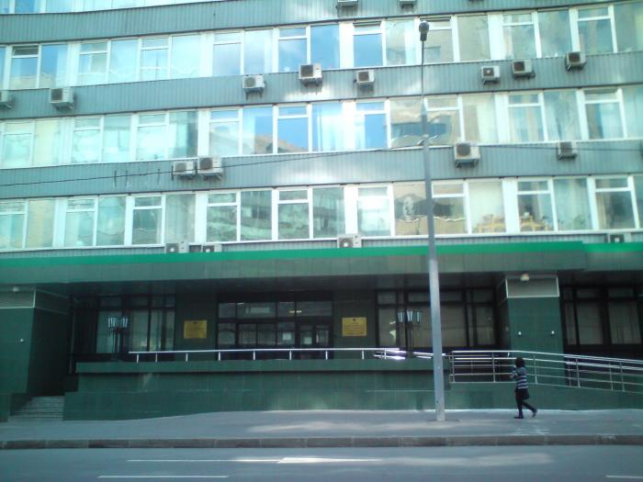
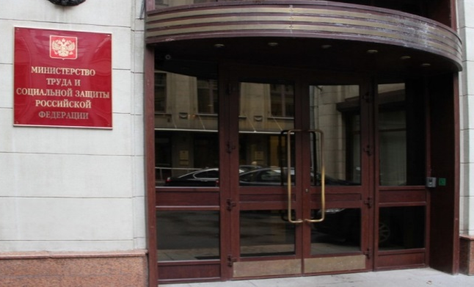
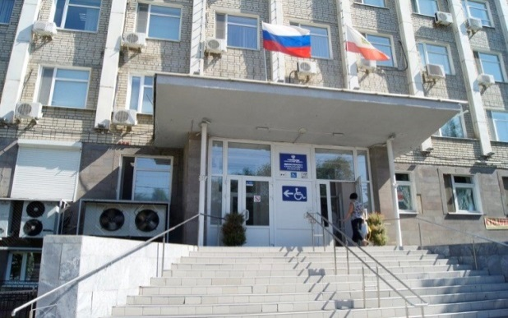
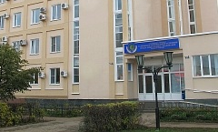
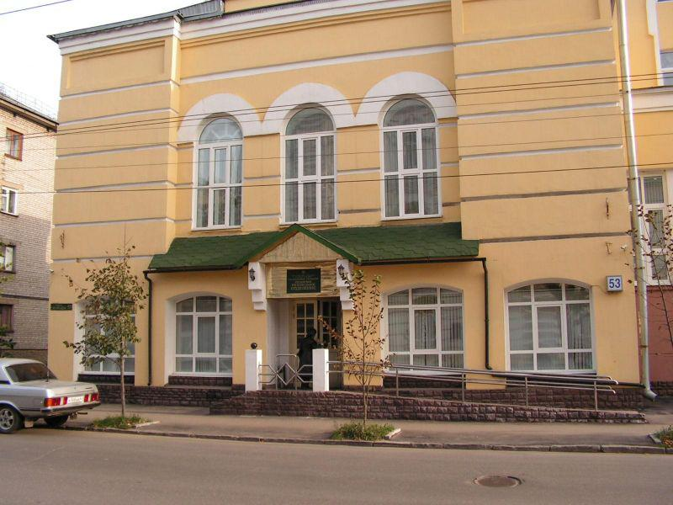
ОБЪЕКТЫ КОНТРОЛЬНОГО МЕРОПРИЯТИЯ
Фонд социального страхования
Российской Федерации
Минтруд России
Министерство социального развития Саратовской области
ГУ -Тамбовское региональное
отделение ФСС
ГУ – Рязанское региональное
отделение ФСС

Slide 6



СРОКИ предоставления государственной услуги по обеспечению инвалидов креслами-колясками
I вариант
наличие действующего госконтракта
(инвалид сразу получает направление на получение
кресло-коляски)
заключение
гос.контракта
47 дней
выдача инвалиду кресла-коляски серийного производства
30 дней
со дня обращения
постановка инвалида
на учет
15 дней
с даты поступления заявления
размещение извещения
о проведении закупки
кресла-коляски
в ЕИС
30 дней
с даты подачи заявления
выдача инвалиду направления
для обращения
в организацию,
с которой заключен госконтракт
в течение
7 дней с даты
его заключения
выдача инвалиду кресла-коляски по индивидуальному заказу
60 дней
со дня обращения
II вариант
отсутствие действующего
госконтракта
Рязанская область
срок ожидания кресла-коляски инвалидом
до 384 дней
Саратовская область
срок ожидания кресла-коляски инвалидом
до 300 дней
Тамбовская область
срок ожидания кресла-коляски инвалидом
до 272 дней

Slide 7
Расходы федерального бюджета на обеспечение инвалидов техническими средствами реабилитации
(В Т.Ч. КРЕСЛАМИ-КОЛЯСКАМИ)
Всего за 2017 – 2018 гг. на обеспечение инвалидов ТСР израсходовано 63 836,7 млн. рублей,
из них на приобретение кресел-колясок − 6 279,2 млн. рублей (9,8 %).

Slide 8

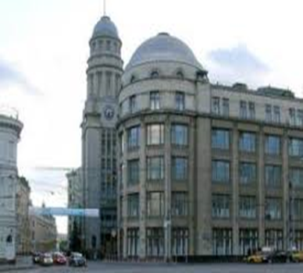
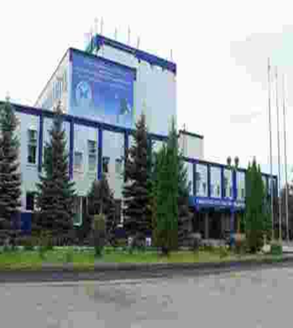
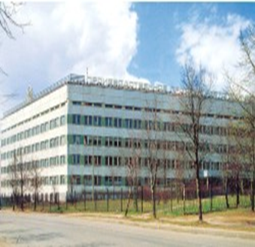
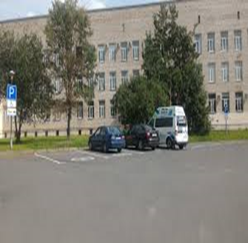




ПРОВЕРКА ЭФФЕКТИВНОСТИ УПРАВЛЕНИЯ В 2016-2017 ГОДАХ И ИСТЕКШЕМ ПЕРИОДЕ 2018 ГОДА ИМУЩЕСТВОМ, ЗАКРЕПЛЕННЫМ ЗА ФГУП, ПОДВЕДОМСТВЕННЫМИ МИНТРУДУ РОССИИ
Минтруд России

Slide 9


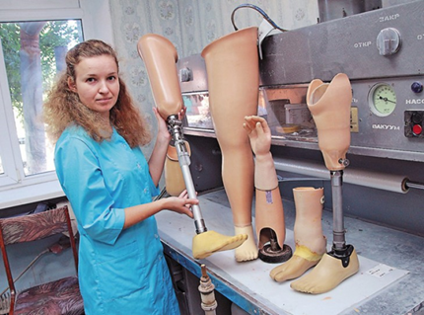
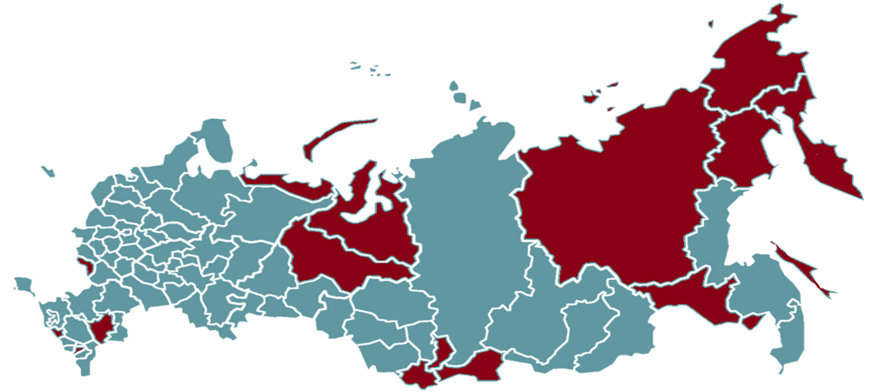
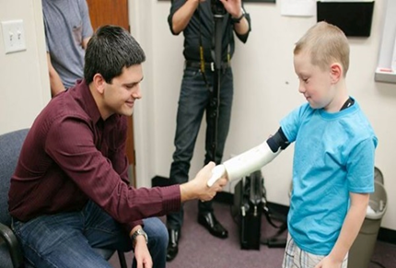
ОПТИМИЗАЦИЯ ФИЛИАЛОВ
ФГУП «МОСКОВСКИЙ ПРОП» МИНТРУДА РОССИИ
В ходе реорганизации ликвидированы 26 филиалов. Ликвидация филиала «Абаканский» привела к недоступности протезно-ортопедических услуг для жителей Республик Хакасия и Тыва.
На Дальнем Востоке Хабаровский филиал оказывает помощь Сахалинской и Магаданской областям, Еврейской автономной области

Slide 10


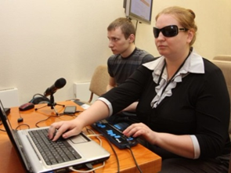




СТРАТЕГИЯ РАЗВИТИЯ ПРОИЗВОДСТВА ПРОМЫШЛЕННОЙ ПРОДУКЦИИ РЕАБИЛИТАЦИОННОЙ НАПРАВЛЕННОСТИ ДО 2025 ГОДА
Цель Стратегии развития производства промышленной продукции реабилитационной направленности до 2025 года – создание конкурентоспособной и устойчивой отрасли для обеспечения потребностей инвалидов и маломобильных граждан в целях прироста качества жизни.
Задача – устранение препятствия для полноценной работы маломобильных
граждан, позволяющей получать полноценный доход.
Развитие протезно–ортопедической отрасли как центра обеспечения населения средствами реабилитации

Slide 11

ПРОБЛЕМЫ
ПРОДОЛЖИТЕЛЬНОСТЬ ОЖИДАНИЯ ЖИЛЬЯ
УДЕЛЬНЫЙ ВЕС ГРАЖДАН, НЕ ПОЛУЧИВШИХ ЖИЛЬЕ, %
Субъекты Российской Федерации | Число лет
Омская область | 17,5
Чеченская Республика | 14,7
Алтайский край | 14,3
Карачаево-Черкесская Республика | 13,9
Забайкальский край | 13,9
Кемеровская область | 12,7
Иркутская область | 11,4
Еврейская АО | 10,6
Республика Бурятия | 9,4
Калужская область | 7,5
.
Имели право на получение жилья:
в 2016 году - 140 142 человека
в 2017 году - 158 456 человек
в 2018 году - 166 552 человека
на 01.01.2019 – 174 926 человек
В 2016 году Счетная плата рекомендовала определить федеральный орган исполнительной власти с полномочиями по выработке и реализации государственной политики в сфере обеспечения жильем детей-сирот.
Головное ведомство не определено

Slide 12
Идеи на старте и ресурсы
Гипотезы
Решения
Инвентаризация закрепленного за сиротами жилья
Инвентаризация «долгов государства» - объемов обязательств (в денежном и объемах строительства)
Жилищные сертификаты
Земля под застройку коммерческого жилья при условии 10% передачи квартир в СЖФ по себестоимости
Доведение «до ума» незавершенного строительства высокой степени готовности и передача в СЖФ
Ориентация программ обучения выпускников интернатных учреждений на рынок труда с перспективой занятости
Пилот - Программа трудовой мобильности выпускников интернатных учреждений в приоритетные регионы, ТОРы – через ГП «Содействие занятости населения» и Программу мероприятий подготовки кадров для ключевых отраслей экономики ДВФО и поддержки молодежи на рынке труда до 2025 года
Создание системы постинтернатного сопровождения (приобщение к ЗОЖ, досуговое развитие, достойная инфраструктура в местах проживания сирот)
Независимая система общественного контроля проблем сирот. Развитие семейных форм устройства
Учет сведений о мерах соц.поддержки и о жилье сирот в ЕГИССО
Отсутствие учета закрепленного жилья влечет нарушение прав сирот, а также создает условия для утраты такого жилья
Рост очереди в значительной степени происходит из-за сирот, старше 23 лет
Отсутствует система постинтернатного сопровождения
Проблемы социализации сирот, в т.ч. проблемы трудоустройства
Гражданское общество недостаточно вовлечено в решение проблем сирот
.
Ресурсы
Человеческие ресурсы – совместная работа направлений, КСО, ФК, ФОИВ, ОИВ, внешних экспертов
Информационные ресурсы

Slide 13
ПРОЕКТ: ДЕТИ-СИРОТЫ
Текущие проблемы
2019
2022
Целевые ориентиры
Реализация жилищных прав детей-сирот
Сохранность закрепленных жилых помещений
Формирование спецжилфонда
1
Установлена дата, с которой обеспечение жильем начнется в плановом режиме
Разработаны меры по сокращению (ликвидации) очереди на жилье среди сирот
Утвержден алгоритм обеспечения сохранности закрепленных жилых помещений
Разработан межведомственный проект по территориальной мобильности выпускников интернатных учреждений с учетом рынка труда
Организована работа по постинтернатному сопровождению
Обеспечен учет сведений об оказании соц.поддержки сиротам в ЕГИССО
Сформирована независимая система общественного контроля
Аудит эффективности сложившейся организационно–управленческой системы реализации государственных гарантий детей–сирот и лиц из их числа
Анализ сохранности закрепленных жилых помещений. Оценка потерь закрепленного жилья. Анализ динамики и способов формирования спецжилфонда (СЖФ). Оценка качества предоставляемого жилья СЖФ. Анализ межведомственного взаимодействия.
1
Занятость (включая профподго-товку и профориен-тацию
Профориентация и подбор профессии с учетом рынка труда
Территориальная мобильность выпускников интернатных учреждений
Межведомствен-ное взаимодействие
Проблемы и возможности
2
Анализ программ обучения выпускников интернатных учреждений и рынка
труда (на примере федерального округа). Оценка занятости выпускников интернатных учреждений. Оценка постинтернатного сопровождения. Анализ организации работы с
сиротами-инвалидами.
2
Социализация
Постинтернатное сопровождение (в т.ч. – приобщение к ЗОЖ, досуговое развитие, достойная инфраструктура в местах проживания)
3
Оценка вовлечения гражданского общества в решение проблем сирот. Оценка системы общественного контроля.
3

Slide 14

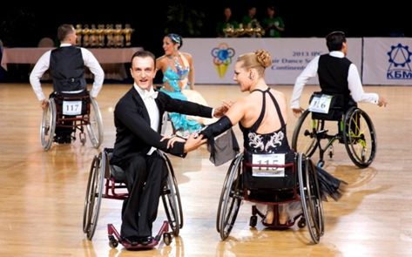



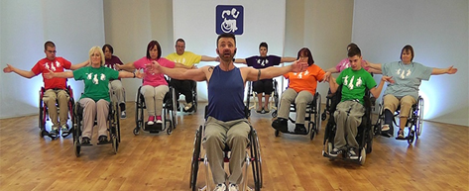
ДОСТОЙНАЯ И КАЧЕСТВЕННАЯ ЖИЗНЬ
КАЖДОГО ЧЕЛОВЕКА

Slide 15
Спасибо за внимание

